Slide 1
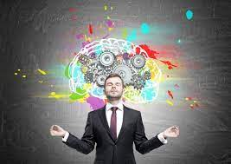
MASTER CLASS 6

Slide 2
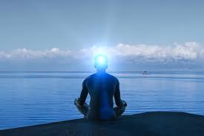
Desperdiciamos Energía
Somos adictos a pensar
La Energía del Ser se nos roba la mente

Slide 3
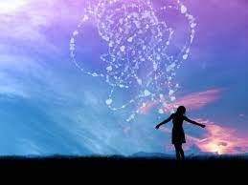
LA PAZ INTERIOR
El Cielo no es un lugar
No es un premio.
Es un estado que lo puedes encontrar

Slide 4
AUTOESTIMA ESPIRITUAL
Creen ti.
Quien es ti.

Slide 5
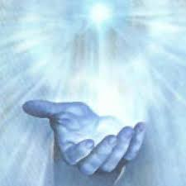
FILOSOFIAS CADUCAS
Dios está fuera.
Dios te manda pruebas.
Mundo dual
SOY
Un Divino

Slide 6
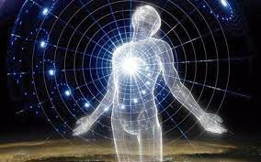
Cuando tengas dificultades
Técnica para resolverlo todo.
No he podido resolver esto en mi vida. Ya lo intentado todo. Dame tu luz.
Confío que me conducirá al resultado final

Slide 7
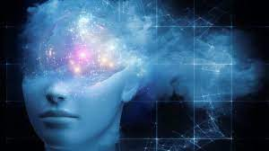
Conectándonos con nuestro cuerpo más interno
Cuerpo Físico
Cuerpo Mental
Cuerpo Espiritual
Microscopio Cuántico

Slide 8
Cuando estás en el aquí ahora estas conectado con el SER?
En el aquí ahora no hay mente
Todo lo que existe tiene SER
El juego Divino la lila de Dios.
Vivimos en el Temor

Slide 9
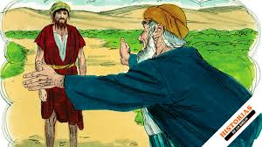
El hijo Pródigo?

Slide 10
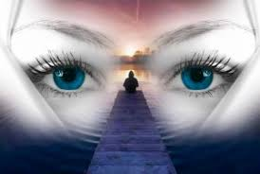
Viaje hacia el cuerpo interior
Practique la respiración consciente
Conéctese con el aquí y ahora
Sienta su cuerpo físico
Sienta sus cuerpos mas internos

Slide 11
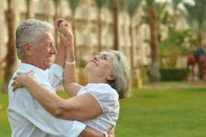
Como verse mas joven y radiante?
Estoy en mi cuerpo interior o estoy conectado solo con mi mente?

Slide 12
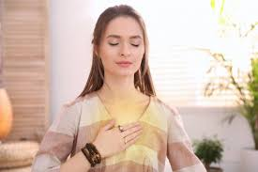
Ejercicio de Auto Curación y subir tu sistema Inmune

